Slide 1


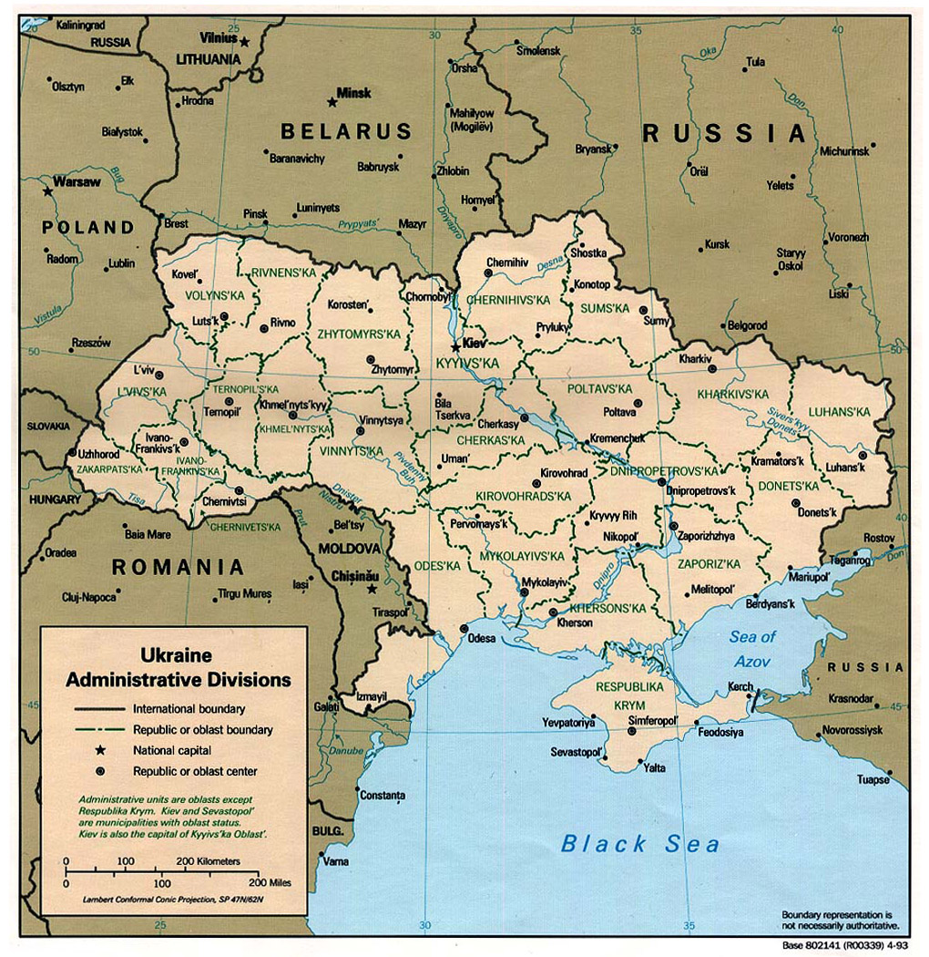
Перший урок
«Моя особлива Батьківщина»
Підготувала Ольга Дирдо
Вчитель Одеського ліцею «Лідер»
За матеріалами
https://www.schoollife.org.ua/download/scenarii/firstlesson/Konstruktor-uroku-Ukrayina30.pdf

Slide 2
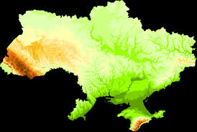
Чорне море
Площа України становить 603 700 км ( це 5,7%, від площі Європи), що робить її найбільшою державою Європи.
Більшість території займають рівнини (95%), а гори займають лише 5%.
Головні річки України: Дніпро, Сіверський Донець, Південний Буг, Дністер і Дунай.
[
Площа суходолу: 591 626 км²,
Площа внутрішніх вод: 12 074 км²
Межує з сімома іншими європейськими державами (Молдова, Румунія, Угорщина, Словакія, Польща, Білорусія, росія ) та омивається водами Чорного і Азовського морів на півдні.
Територія України відносно компактна, вона простягається із заходу на схід на 1316 км, а з півночі на південь — на 893 км[
1316 км
893 км[
Азовське
море

Slide 3
1. Найбільша область України ?
2. Найменша область України?
3. Найдовше місто України?
4. Скільки областей в Україні?
5. Скільки островів має Україна?
Гра «Хто перший?

Slide 4
1. Найбільша область України ? (Одеська обл)
2. Найменша область України? (Чернівецька обл)
3. Найдовше місто України? (Кривий Ріг)
4. Скільки областей в Україні? ( 24 + АР Крим)
5. Скільки островів має Україна? (найбільшими та найвідомішими є 7 островів: Джарилгач (найбільший острів України), Хортиця (відома як козацька святиня), Зміїний (острів у Чорному морі, що має важливе стратегічне значення), та Березань (острів з багатою історією). Також в Україні є багато менших островів, зокрема в річках та озерах, таких як Труханів острів, Жуків острів (у Києві), та Монастирський острів (у Дніпрі).
Відповіді до гри «Хто перший?

Slide 5
Основні острови України:
Джарилгач:
Найбільший острів України, розташований у Чорному морі, відомий своєю унікальною природою та піщаними пляжами.
Хортиця:
Великий острів на Дніпрі, історичний центр козацтва та важливий туристичний об'єкт.
Зміїний:
Острів у Чорному морі, який має стратегічне значення для України та її територіальних вод.
Березань:
Острів у Чорному морі, відомий своїми археологічними знахідками та багатою історією.
Труханів острів:
Великий острів на Дніпрі, розташований у межах Києва, популярне місце для відпочинку та спорту.
Жуків острів:
Ще один острів у межах Києва на Дніпрі, відомий своєю природною красою та дачними ділянками.
Монастирський острів:
Острів на Дніпрі у місті Дніпро, на якому розташований Свято-Миколаївський монастир.

Slide 6
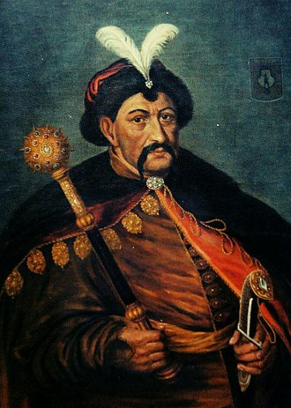
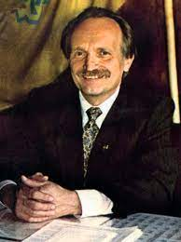
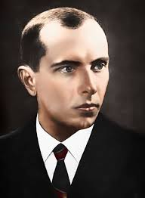
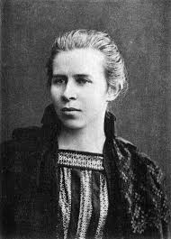
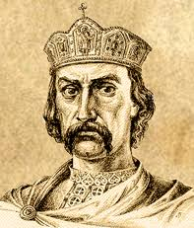
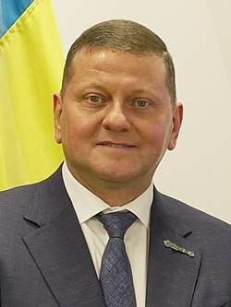
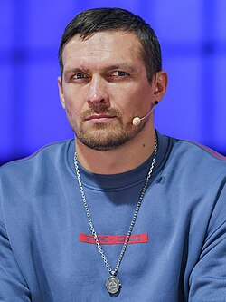
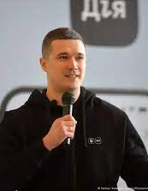
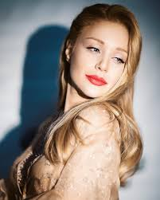
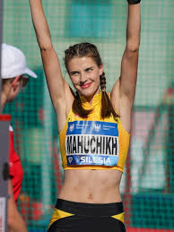
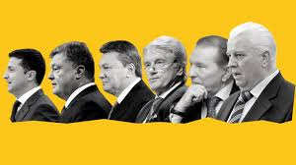
Вікторина «Велика п’ятірка»
5 історичних постатей
5 відомих українців
5 президентів України

Slide 7
Вправа «Карта цікавинок України»
№ | Назва області | Факти | Джерело
1 | Автономна Республіка Крим | Найдовший у світі тролейбусний маршрут знаходиться в Криму. Він з’єднує міста Сімферополь і Ялту. Його довжина — 86 км | https://crimea.suspilne.media/ua/news/422
2 | Вінницька | Вінницька область — лідерує у вирощуванні ягід і плодів. Фруктів і ягід тут вирощують більше, ніж в Одеській, Кіровоградській і Чернівецькій областях разом узятих. | http://www.dmsrr.gov.ua/12-cz%D1%96kavix-fakt%D1%96v-pro-ekonom%D1%96ku-%D1%96-zhittya-v-v%D1%96nniczk%D1%96j-oblast%D1%96
3 | Волинська | Озеро Світязь, розташоване у Волинській області, є найглибшим в Україні. Його глибина — 58 м. | https://life.pravda.com.ua/columns/2020/04/24/240724/

Slide 8
№ | Назва області | Факти | Джерело
4 | Дніпропетровська | Місто Дніпро має найменше у Європі метро. Воно складається з 6 станцій, довжина ліній становить7,8 км. | https://vesti.dp.ua/najcikavishi-fakti-pro-misto-dnipro/
5 | Донецька | На Донеччині розташовується найбільший у країні штучний ліс — Великоанадольський (площа — 2 543 га). | https://dn.gov.ua/galleries/velikoanadolskij-lis-misce-stvorene-lyudinoyu-rozpovidayemo
6 | Житомирська | Житомирська область посідає перше місце в Україні щодо запасів лісових ресурсів, які становлять 750 тисяч гектарів (а це 3 держави Люксембург.) | https://www.ukraine-is.com/uk/35-faktiv-pro-zhitomirsku-oblast/
7 | Закарпатська | Закарпатська область найменша за кількістю населення серед усіх інших областей України. Тут розташований географічний центр Європи. | https://zaxid.net/geografichniy_tsentr_yevropi__selo_dilove_n1374223

Slide 9
№ | Назва області | Факти | Джерело
8 | Запорізька | ДніпроГЕС у Запоріжжі має греблю висотою у 50 м (приблизно як 15-поверховий будинок) і це єдине місто в Україні, де тролейбус їде через греблю, а одна із станцій знаходиться в її центрі. Острів Хортиця - козацька вольниця. | https://lowcost.ua/zaporizhia-region-guide/
9 | Івано -Франківська | На Івано-Франківщині розташований найбільший гірсько-лижний курорт України «Буковель». | https://uk.wikipedia.org/wiki/%D0%91%D1%83%D0%BA%D0%BE%D0%B2%D0%B5%D0%BB%D1%8C
10 | Київська | У Київській області знаходяться Київське і частина Канівського водосховища. Київське є одним із найбільших в Україні | https://dovidka.biz.ua/tsikavi-fakty-pro-kyivsku-oblast
11 | Кіровоградська | У Кіровоградській області розташований унікальний Музей стратегічних військ ракетного призначення. Тут можна побачити пусковий пункт ядерних ракет і самі ракети. | https://uk.wikipedia.org/wiki/%D0%9C%D1%83%D0%B7%D0%B5%D0%B9_%D1%80%D0%B0%D0%BA%D0%B5%D1%82%D0%BD%D0%B8%D1%85_%D0%B2%D1%96%D0%B9%D1%81%D1%8C%D0%BA_%D1%81%D1%82%D1%80%D0%B0%D1%82%D0%B5%D0%B3%D1%96%D1%87%D0%BD%D0%BE%D0%B3%D0%BE_%D0%BF%D1%80%D0%B8%D0%B7%D0%BD%D0%B0%D1%87%D0%B5%D0%BD%D0%BD%D1%8F

Slide 10
№ | Назва області | Факти | Джерело
12 | Луганська | Найбільша колекція половецьких баб на Євразійському материку є на Луганщині. Статуї належать половцям, які колись жили на цих землях. | https://www.ukrinform.ua/rubric-regions/2329876-polovecki-babi-z-nasogo-stepu.html
13 | Миколаївська | Розташований Актівський каньон, провалля серед степу на річці Мертвовод. Пам’ятка природи вражає своїми краєвидами і приваблює туристів. | https://www.mk-oblrada.gov.ua/aktovskyy-kanyon
14 | Львівська | З 500 мінеральних джерел України 100 на Львівщині. Можливо, через це Львівська область лідирує за кількістю довгожителів. | https://portal.lviv.ua/news/2020/12/04/na-lvivshchyni-zhyve-66-dovhozhyteliv
15 | Одеська | Площа Одеського регіону становить 33,3 тис. км². Для порівняння площа сусідньої Молдови (з окупованим Придністров’ям) 33,8 тис. км², а Королівства Бельгії 30,5 тис. км². | https://uk.wikipedia.org/wiki/%D0%A1%D0%BF%D0%B8%D1%81%D0%BE%D0%BA_%D0%BE%D0%B1%D0%BB%D0%B0%D1%81%D1%82%D0%B5%D0%B9_%D0%A3%D0%BA%D1%80%D0%B0%D1%97%D0%BD%D0%B8_%D0%B7%D0%B0_%D0%BF%D0%BB%D0%BE%D1%89%D0%B5%D1%8E

Slide 11
№ | Назва області | Факти | Джерело
16 | Полтавська | На Полтавщині розташована найвища точка Лівобережної України пагорб Пивиха. Його висота 168 метрів над рівнем моря. | https://gazeta.ua/articles/poltava-newspaper/_gora-piviha-mdash-najvischa-tochka-livoberezhzhya/322864
17 | Рівненська | На Рівненщині розташовано одне з найромантичніших місць України — Тунель кохання. Це зелений тунель, утворений завдяки потягу, що на своєму шляху через ліс збиває гілки дерев і кущів. | https://uk.wikipedia.org/wiki/%D0%A2%D1%83%D0%BD%D0%B5%D0%BB%D1%8C_%D0%BA%D0%BE%D1%85%D0%B0%D0%BD%D0%BD%D1%8F
18 | Сумська | У Сумській області найбільше лижних баз в Україні — 13! І це при тому, що в гірській Івано-Франківській області їх менше. | https://uk.wikipedia.org/wiki/%D0%A1%D1%83%D0%BC%D1%81%D1%8C%D0%BA%D0%B0_%D0%BE%D0%B1%D0%BB%D0%B0%D1%81%D1%82%D1%8C
19 | Тернопільська | Тернопільська область лідирує в Україні за кількістю старовинних замків, їх тут 34. | http://www.cppktr.edu.ua/?page_id=15
20 | Харківська | Із семи Нобелівських лавреатів, яких дала світу Україна, троє з Харківщини. Ілля Мечников там народився, Саймон Кузнець — навчався, а Лев Ландау — працював. | http://www.oblrada.kharkov.ua/ua/kharkiv-region/do-you-know-the-kharkiv-region/11924-nashi-nobelivski-laureati-tri-portreti-na-tli-kharkivshchini

Slide 12
№ | Назва області | Факти | Джерело
21 | Херсонська | На Херсонщині знаходиться біосферний заповідник «Асканія-Нова» — однеіз 7 природних чудес України, що входить у сотню найбільш відомих заповідних територій планети. | https://lib.kherson.ua/ru-biosferniy-zapovidnik-askaniya-nova-imeni-f-e-falts-feyna-naan-ukraini_zpdh18.htm
22 | Хмельницька | Найбільшу кількість пам’ятників гетьманові Б. Хмельницькому має в Україні та світі місто Хмельницький чотири. Це місто назване на його честь. | https://dovidka.biz.ua/tsikavi-fakti-pro-hmelnitskiy
23 | Чернівецька | У Карпатах Чернівецької області розкинувся один із найкрасивіших парків України, що вражає ландшафтним розмаїттям, — Вижницький національний природний парк. Рідкісні рослини та тварини занесені до Червоної книги Укр. Чернівецький нац. Ун-т ім Юрія Федьковича, що раніше виконував функцію резиденції митрополитів. Хотинська фортеця. | https://acc.cv.ua/news/chernivtsi/podorozh-bukovinoyu-nepovtorni-miscya-yaki-nadihayut-foto-35145
24 | Черкаська | Серед обласних центрів України Черкаський художній музей є одним із наймолодших — у 2011 році заклад відзначав своє 20-ліття. | https://uk.wikipedia.org/wiki/%D0%9F%D0%BE%D1%80%D1%82%D0%B0%D0%BB:%D0%A7%D0%B5%D1%80%D0%BA%D0%B0%D1%81%D0%B8/%D0%A6%D1%96%D0%BA%D0%B0%D0%B2%D1%96_%D1%84%D0%B0%D0%BA%D1%82%D0%B8

Slide 13
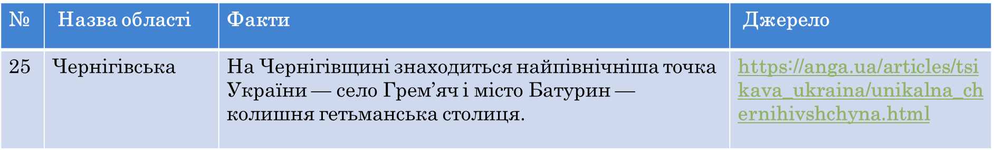

Slide 14


Вправа 3 «Правда / брехня»
https://wordwall.net/uk/resource/95430875
Український музичний інструмент бандура — найдовший духовий інструмент у світ
Станція метро «Арсенальна» в Києві — найглибша у світі.
Найдовша печера в Україні носить назву
«Оптимістична» і знаходиться на Поділлі.
Найбільшим міжнародним кінофестивалем в Україні є кінофестиваль «Оскар».
Львівські програмісти розробили спецефекти для голлівудських бестселерів, таких як «Гаррі Поттер» та «Спайдермен».
В Україні є пустеля, яка займає 219 900 га.
Українці, а саме конструкторське бюро Антонова, розробили літак з найбільшою у світі вантажопідйомністю — АН 225 «Мрія».
Найбільш вживаною літерою українського алфавіту є літера «п». Також на цю літеру починається найбільша кількість слів.
П’ять українських об’єктів внесені до списку світової спадщини ЮНЕСКО.
На території України зосереджена четверта частина всіх запасів чорнозему на планеті.

Slide 15

11 років тому, з 20 лютого 2014 року росія окупувала наші території, чинить свавілля.
1 вересня вже 1286-й день з 24.02.2022 повномасштабного вторгнення
Поезія Павла Тичини «Я утверждаюсь» 1943 р.
https://www.facebook.com/watch?v=182090364586343
Тема есе: «Коли я усвідомив (–ла), що почалася війна»

Slide 16
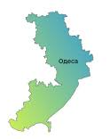
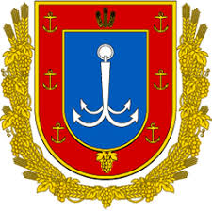
29 серпня – День пам’яті захисників України, які загинули в боротьбі за незалежність, суверенітет і територіальну цілісність нашої країни. У цей день 2014 року в наслідок ворожої агресії під Іловайськом загинули щонайменше 366 українських бійців. За 11 років, на жаль, кількість людей, які віддали своє життя за державу, збільшилася у рази.
ГЕРОЇ РІДНОГО КРАЮ

Slide 17
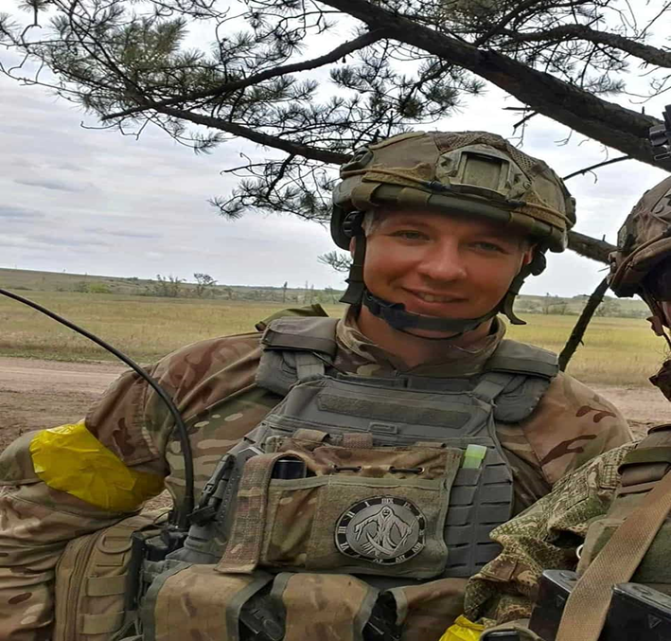
Сергій Мрачковський із позивним «Мрачний» був розвідником. Він загинув 17 серпня 2023 року на донецькому напрямку у чині капітана 35-ї окремої бригади морської піхоти.
Сергій народився на Дніпровщині, але жив та працював в Одесі. Здобув освіту теж у нас – у військовій академії, хоча й до 24 лютого працював водієм та ремонтував автівки. З початком війни Сергій не тільки повернувся у військову справу, а й встиг дослужитися до капітана та здобути два ордени Богдана Хмельницького за особливі бойові заслуги.
ГЕРОЇ РІДНОГО КРАЮ
Капітан Сергій Мрачковський,
29 років

Slide 18
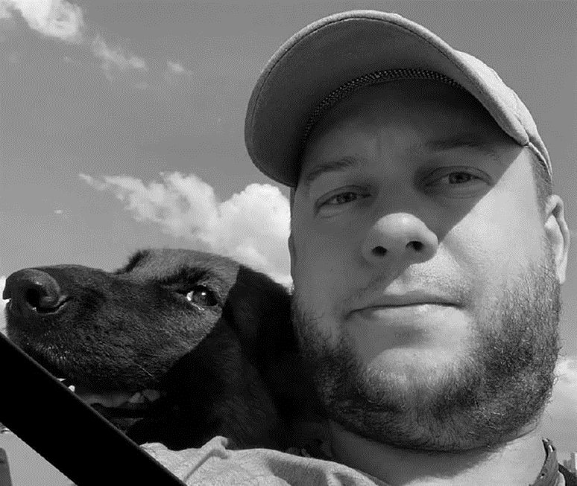
Василь Лічман загинув під Бахмутом
23 січня 2023 року.
В Одесі Василя знали, як успішного адвоката та сина голови Малиновського районного суду Одеси.
Після початку повномасштабного вторгнення він добровольцем вирушив на фронт.
За пів року до загибелі Василь отримав підвищення та посаду старшого офіцера з призову у військкоматі Суворовського району Одеси. Але від «конторської» роботи Василь відмовився й навіть оскаржив своє призначення у суді. У грудні 2022 року Лічман виграв суд і знов повернувся на фронт, але протримався там лише півтора місяця…
ГЕРОЇ РІДНОГО КРАЮ
Адвокат Василь Лічман,
35 років

Slide 19
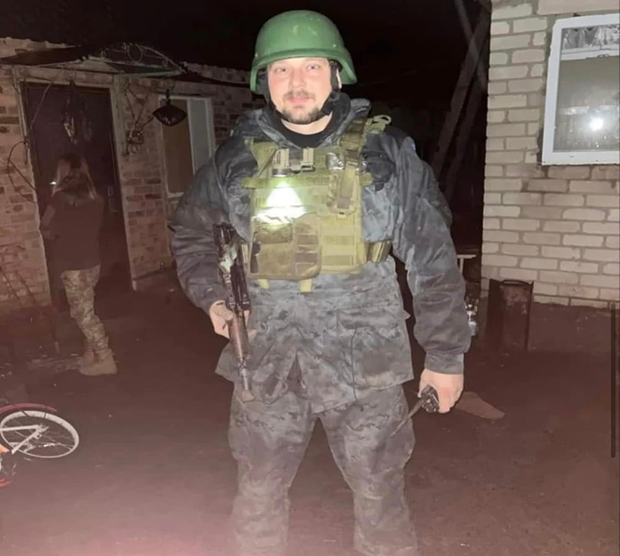
Відомий одеський лікар-ембріолог Віталій Синенко загинув під Бахмутом 16 травня 2023 року під час евакуації поранених з-під ворожого обстрілу.
До війни Віталій працював у клініці репродуктивної медицини, а після 24 лютого – вирушив на фронт та очолив медичну службу батальйону. Віталій також допомагав побратимам зібрати кошти на мобільний шпиталь та інші необхідні речі.
ГЕРОЇ РІДНОГО КРАЮ
Лікар-ембріолог Віталій Синенко,
40 років

Slide 20
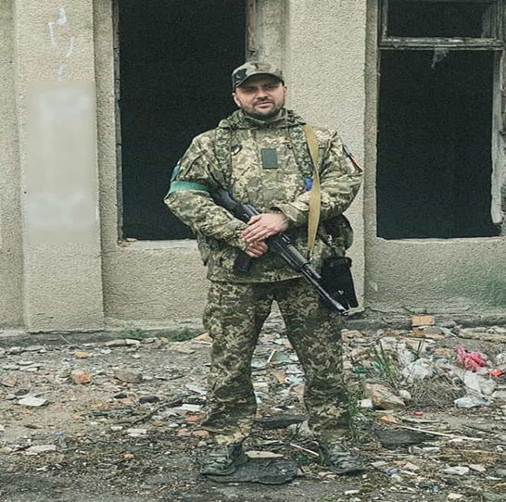
Письменник і ресторатор Ігор Терьохін,
44 роки
ГЕРОЇ РІДНОГО КРАЮ
Ігор Терьохин загинув 23 січня 2023 року на
Херсонському напрямку у складі 126-ї окремої бригади тероборони Одеси. Саме в день загибелі стало відомо,
що штаб віддав наказ присвоїти Ігорю офіцерське звання молодшого лейтенанта.
В Одесі Ігоря Терьохіна знали як талановитого письменника й журналіста, а ще – як сомельє та ресторатора. Але війна змусила кинути творчість та бізнес: з перших днів великої війни Ігор вступив до лав тероборони. Він багато писав про військову службу у своїх соцмережах. Близькі та побратими Ігоря згадують його як сміливу, дуже креативну людину й обіцяють зробити все, щоб його творчість продовжувала жити, а світ побачив збірку його творів.

Slide 21
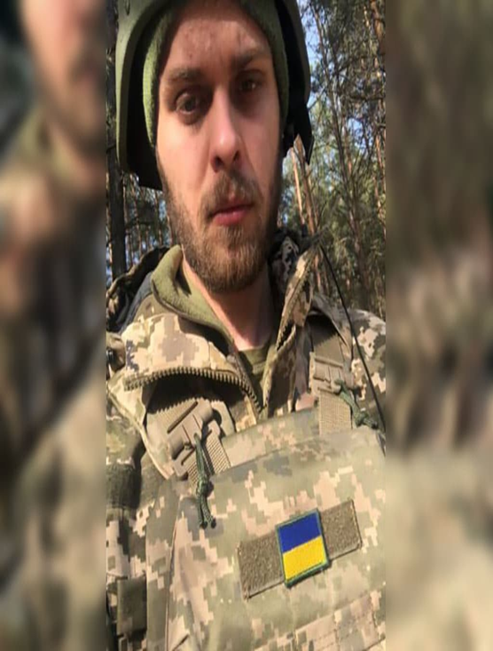
Відомий молодий скрипаль Богдан Міхалакі помер
6 травня 2023 року у лікарні Києва після важкого поранення під Бахмутом.
До війни Богдан жив в Ізмаїли Одеської області, грав на скрипці на вулицях рідного міста, а ще займався спортом і був наймолодшим спортивним інструктором з фітнесу.
Після 24 лютого Богдан став волонтером і разом зі своєю коханою виготовляв окопні свічки, а взимку 2023 року сам пішов на фронт як доброволець. Після важкого поранення у квітні бійця відправили на лікування до Дніпра. Коли Богдану стало краще, його було вирішено перевезти до Києва. Але важка дорога вплинула на стан пораненого, і вже у столиці Богдан впав у кому, з якої так і не вийшов.
ГЕРОЇ РІДНОГО КРАЮ
скрипаль Богдан Міхалакі
(23 РОКИ)

